Slide 1



Tutoría de Estructura de datos N° 1
Cristian Nuñez

Slide 2
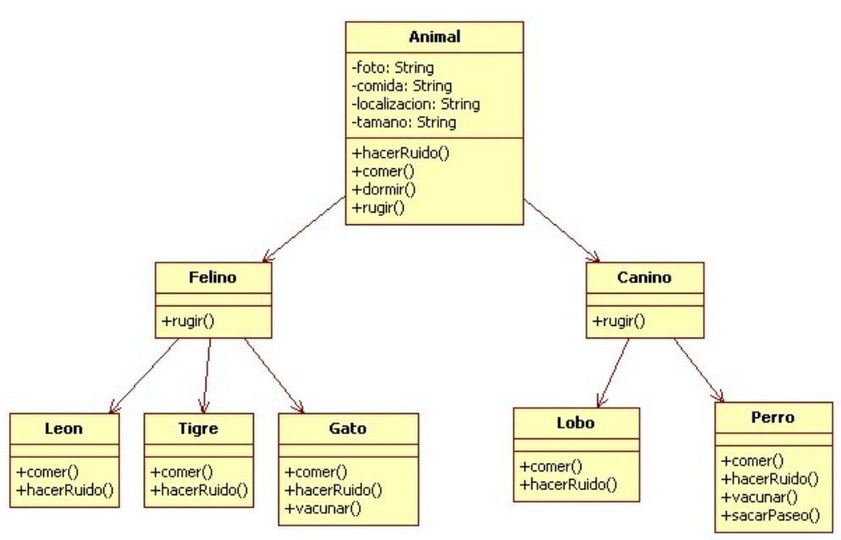
Clases y herencia

Slide 3
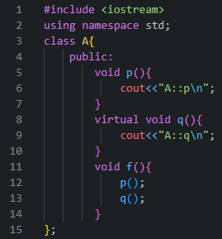
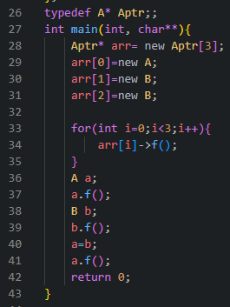
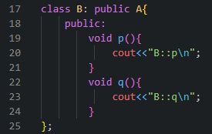
Ejercicio
¿Cual es la salida en consola?

Slide 4
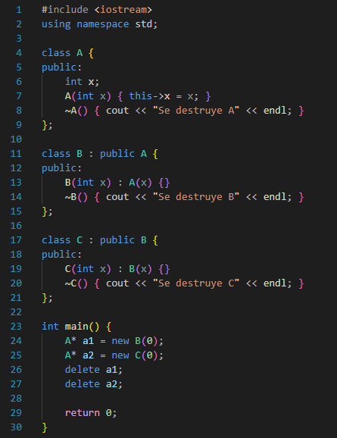
Ejercicio
¿Cual es la salida en consola?

Slide 5
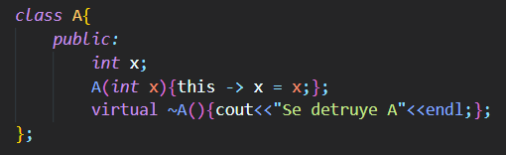
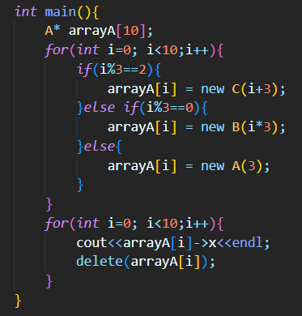
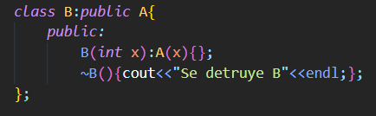
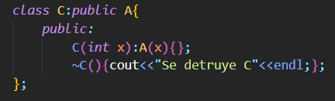
Ejercicio
¿Cual es la salida en consola?

Slide 6
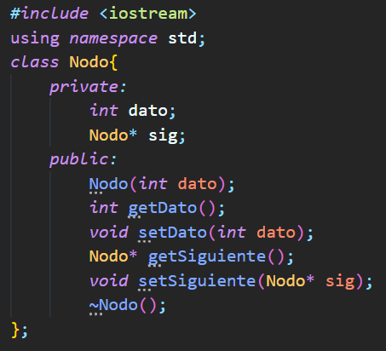
Listas enlazadas
Nodo 1
Nodo2
Nodo 3
NULL

Slide 7
Ejercicios
Cree un algoritmo de inserción al principio de una lista enlazada simple.
Cree un algoritmo de inserción al final de una lista enlazada simple.
Cree un algoritmo de eliminación de un elemento en una lista enlazada simple.

Slide 8
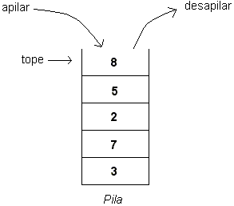
Pila (stack, lifo)
Funciones
Push: Insertar nodo
Pop: Elimina un nodo
Top: Retoma el nodo del tope
Empty: True si pila esta vacía
Size: tamaño de la pila

Slide 9
Ejercicio
Invertir una Cadena utilizando Pilas
Implementa un programa en C++ que invierta una cadena de texto utilizando una pila. El objetivo es demostrar cómo las pilas se pueden utilizar para revertir el orden de elementos.
Ejemplo:
Entrada: HOLA MUNDO
Salida: ODNUM ALOH

Slide 10
Ejercicio
Verificación de Expresiones Matemáticas Balanceadas
Debes implementar un programa que verifique si los paréntesis en una expresión matemática están balanceados. Una expresión está balanceada si:
Cada paréntesis abierto ( tiene un paréntesis de cierre correspondiente ).
Los paréntesis están correctamente anidados.
Por ejemplo:
Expresión válida: (a + b) * (c + d)
Expresión inválida: ((a + b) * (c + d) → No hay paréntesis que cierre correctamente.
Expresión inválida: (a + b)) → Un paréntesis extra de cierre.

Slide 11
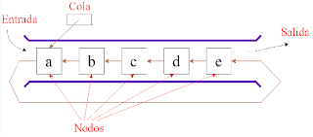
Cola (queue, fifo)
Funciones
Push: Insertar nodo al final
Pop: Elimina el primer nodo
front: Retoma el primer nodo
Back: Retorna el ultimo nodo
Empty: True si la cola está vacía
Size: tamaño de la cola

Slide 12
Ejercicio
Crea un algoritmo que invierta una lista enlazada simple
Crea un algoritmo que elimine todos los números primos de una lista enlazada.
Notes:
1. stack

